Slide 1
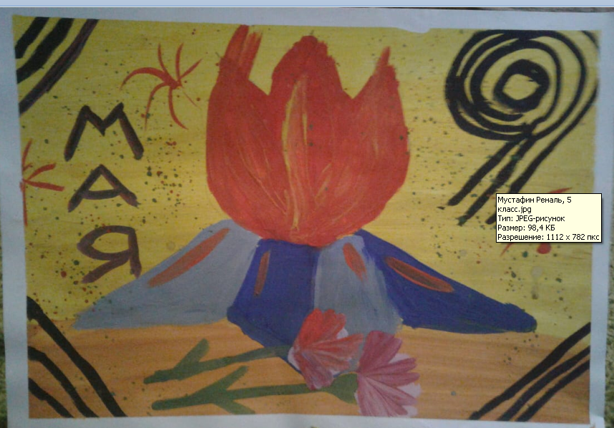
Комсомольская СОШ, Мустафин Реналь, открытка "Поздравление Ветерану"

Slide 2
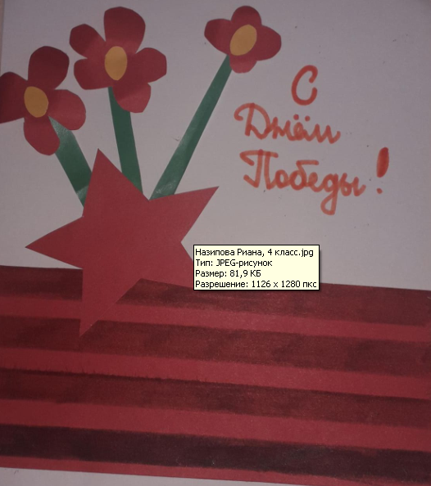
Назипова Риана, Комсомольская СОШ, открытка "Поздравление Ветерану«

